Slide 1
CONSTRUINDO UMA ONTOLOGIA GIS BUILDING A GIS ONTOLOGY Menegotto, José Luis Escola Politécnica da UFRJ jlmenegotto@poli.ufrj.br

Slide 2
FUNDAMENTAÇÃO DO TRABALHO
O ATO DE PROJETAR COMO
UM ATO DE CONHECIMENTO ESPAÇO-TEMPORAL
IA – ADERÊNCIA HOMEM – MÁQUINA
ENTENDER O QUE ESTÁ SENDO PROCESSADO

Slide 3
FUNDAMENTAÇÃO DO TRABALHO
ONTOLOGIA
Especificação explicita de uma conceptualização
Declaração de uma teoria lógica (T. Gruber)
Clareza
Coerência
Extensibilidade
Viés mínimo de codificação
Comprometimento ontológico mínimo (T. Gruber)
---------------------------------------------
Realismo (B. Smith)
AXIOMAS DECLARAM O QUE SE SABE SOBRE AS COISAS
permanente / acidental
único / agregado
simples / composto
OWL
(ONTOLOGY WEB LANGUAGE)

Slide 4
O PROCESSO
Preparar
Planilhas Excel
Campo Ontológico
Aplicação
Em Revit
Dynamo
Arquivos
OWL
Sintaxe Manchester

Slide 5
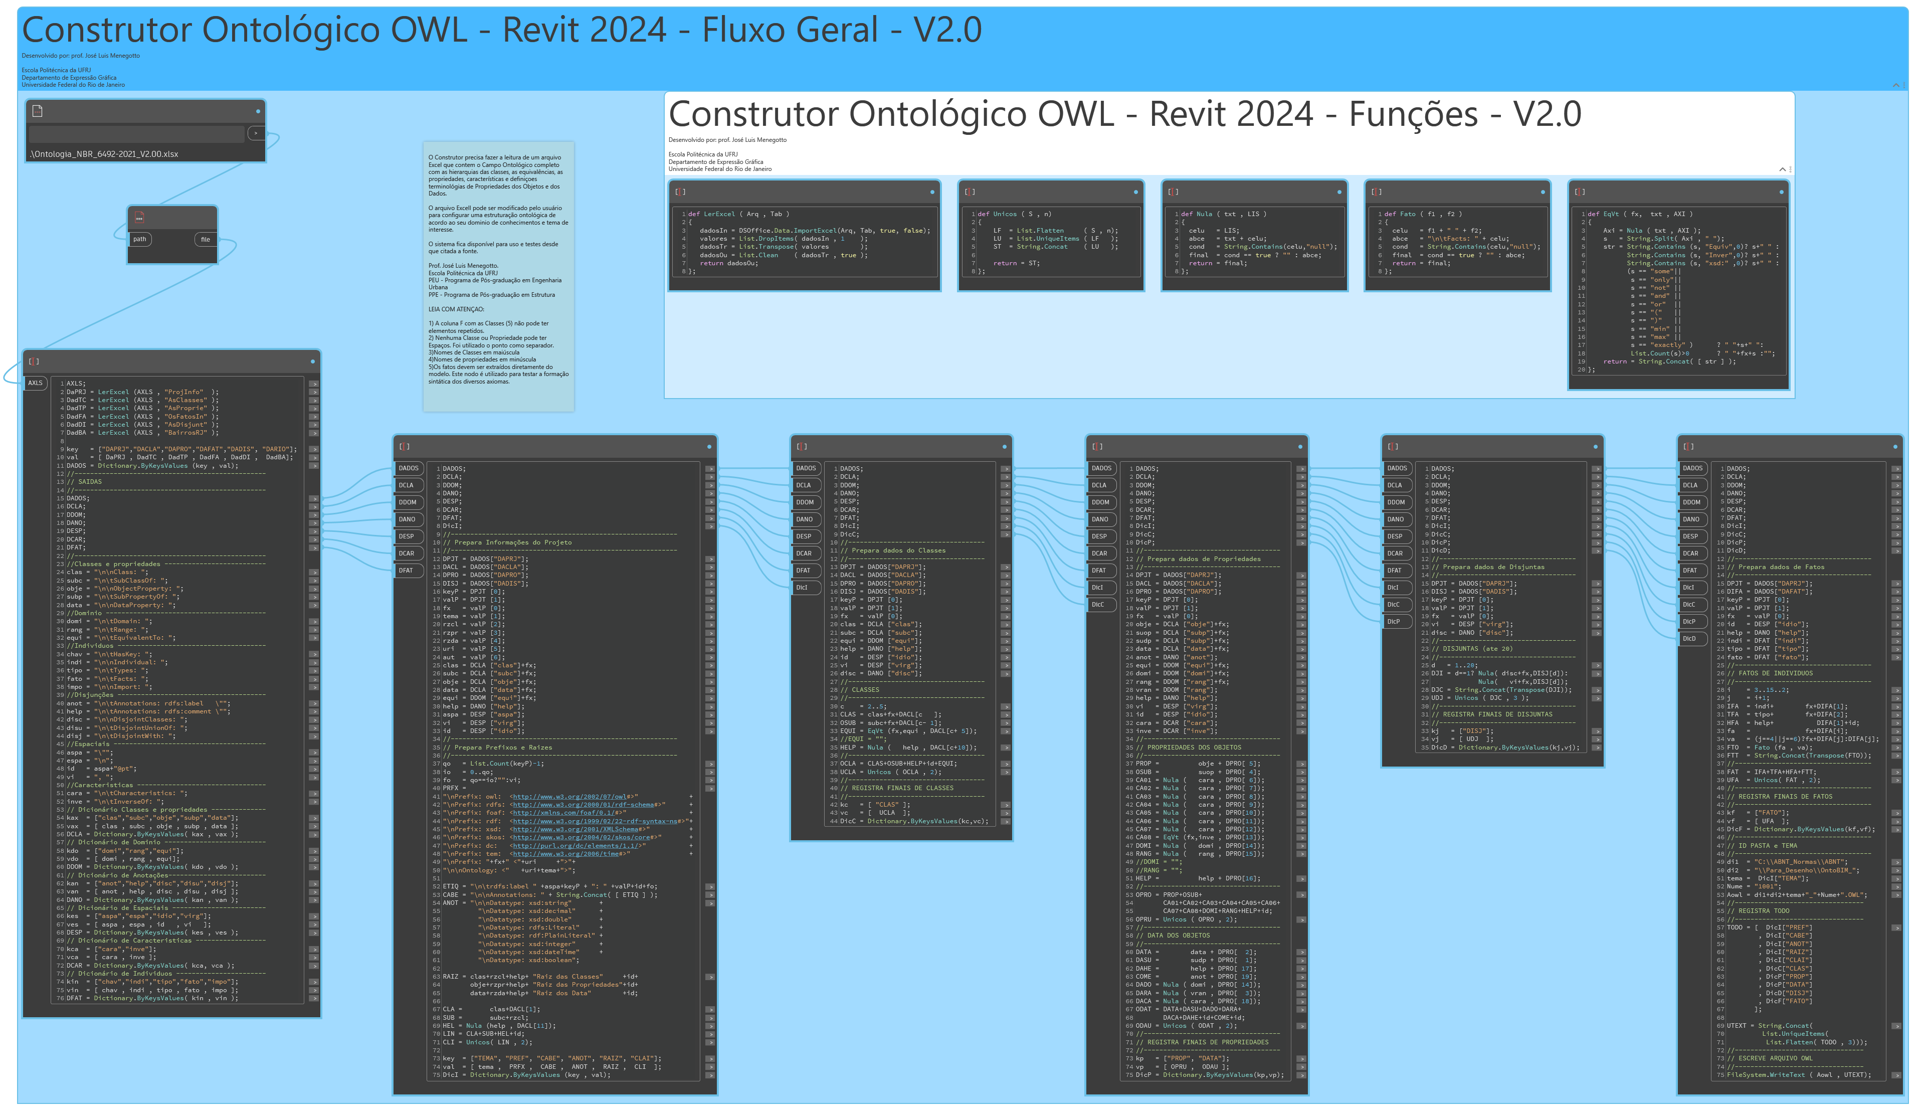
O CONSTRUTOR EM REVIT https://github.com/JLMenegotto/OntologiaBIM

Slide 6
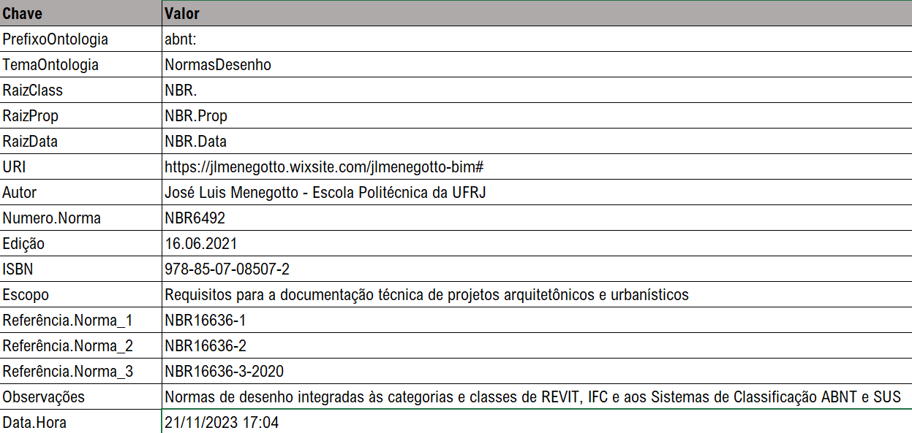
AS PLANILHAS - METADADOS DA ONTOLOGIA

Slide 7
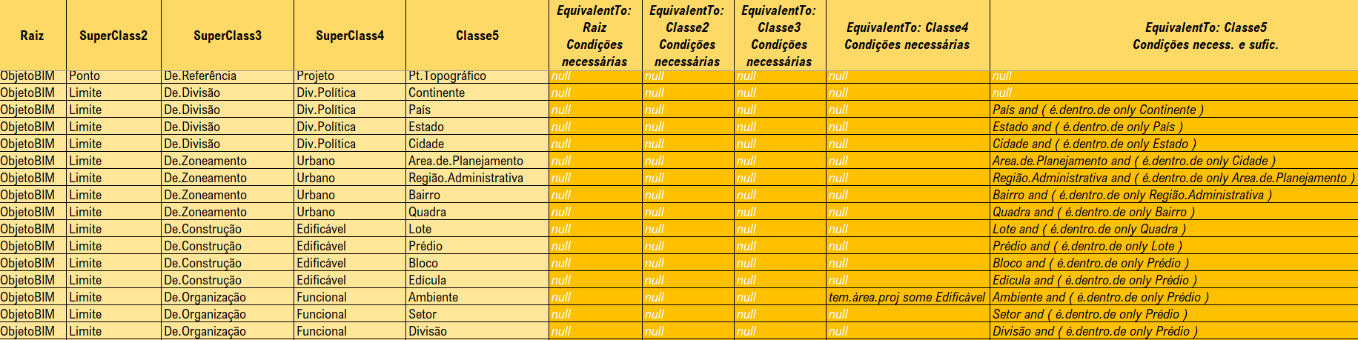
AS PLANILHAS - CLASSES DE OBJETOS
Hierarquia de classes (conceitos)
Axiomas existenciais e condições de cardinalidade

Slide 8
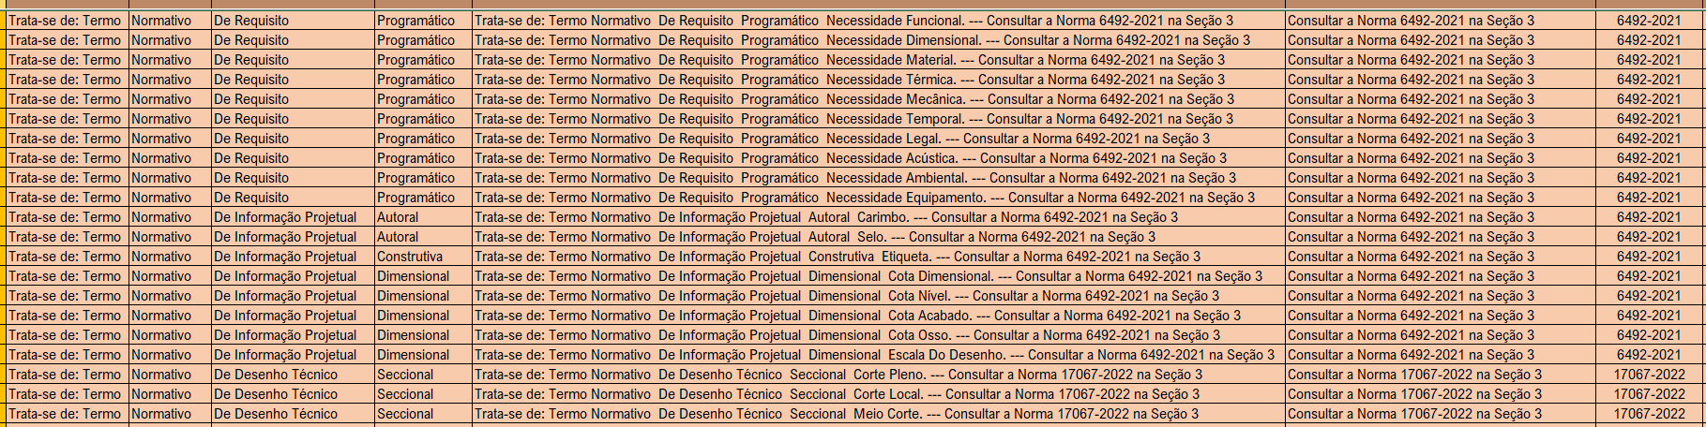
AS PLANILHAS - CLASSES DE OBJETOS
Anotações adicionais informativas

Slide 9
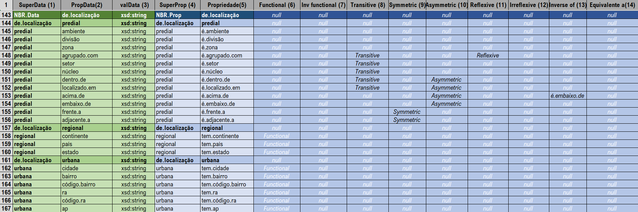
AS PLANILHAS - PROPRIEDADES DE OBJETOS e CARACTERÍSTICAS
Data Prop
Object Prop
Características das Propriedades

Slide 10
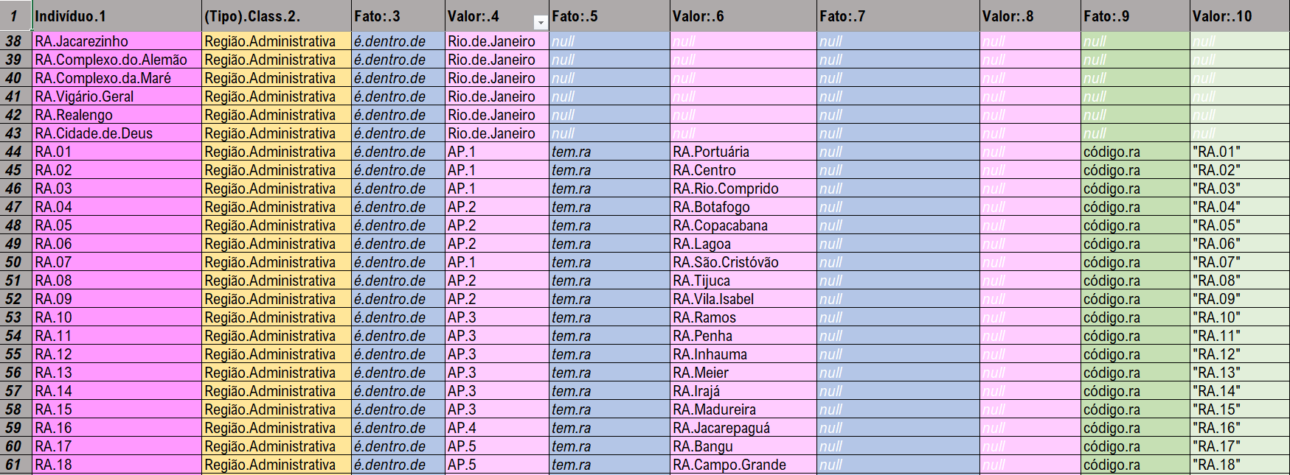
AS PLANILHAS - INDIVÍDUOS E FATOS

Slide 11
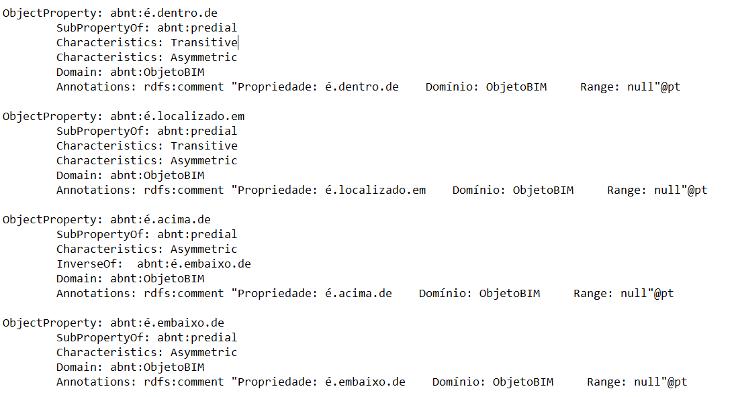
ARQUIVO OWL - AXIOMAS DE PROPRIEDADES DE OBJETOS (sintaxe Manchester)

Slide 12
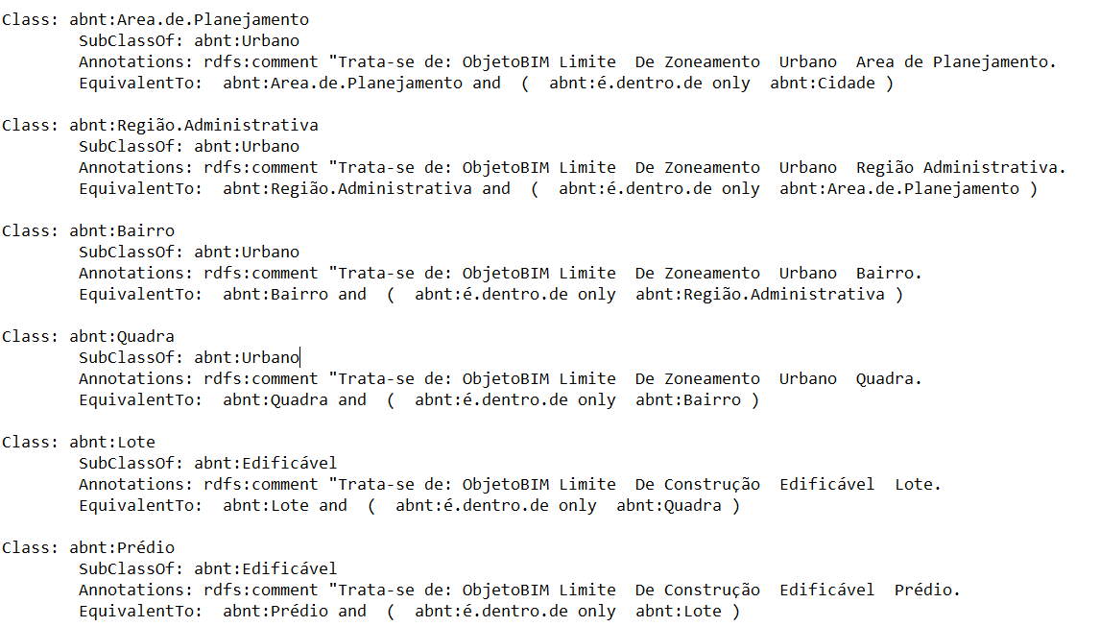
ARQUIVO OWL - AXIOMAS DE CLASSES (sintaxe Manchester)

Slide 13
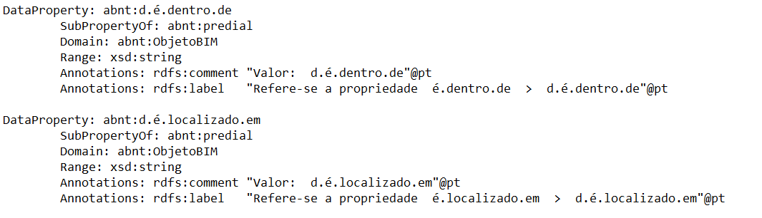
ARQUIVO OWL - AXIOMAS DE PROPRIEDADES DE DADOS (sintaxe Manchester)

Slide 14
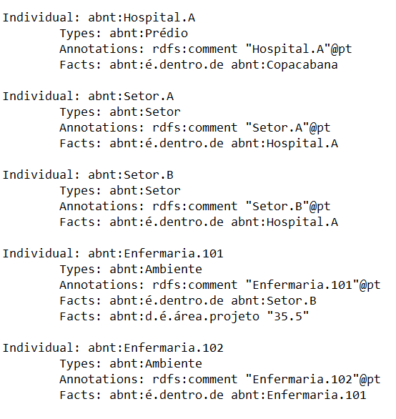
ARQUIVO OWL - AXIOMAS DE INDIVÍDUOS E FATOS (sintaxe Manchester)

Slide 15
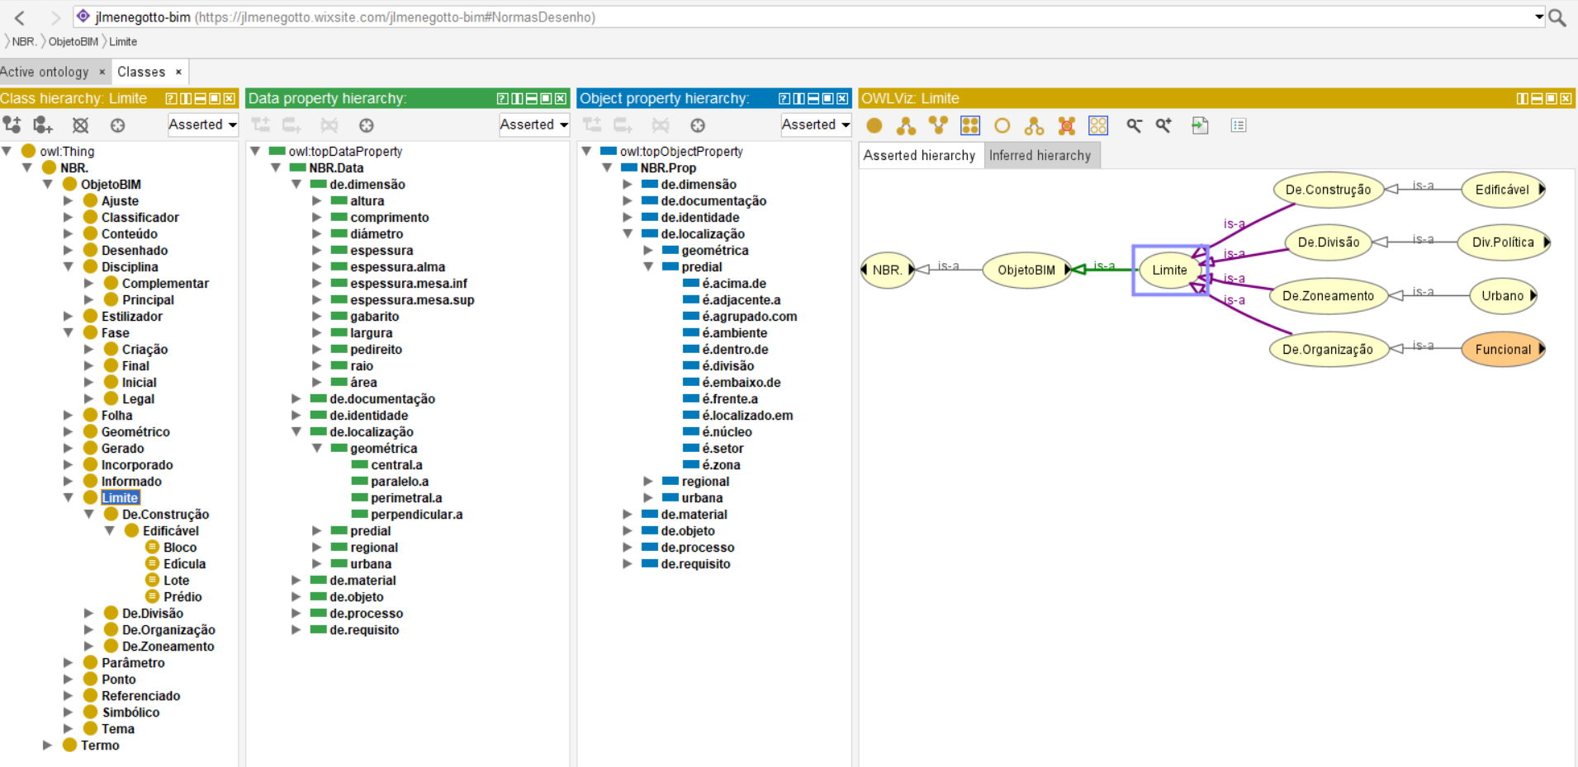
PROTÉGÉ - VISUALIZAÇÃO DAS RELAÇÕES

Slide 16
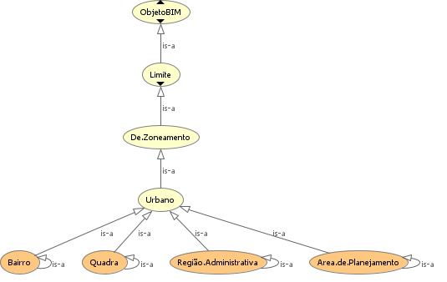
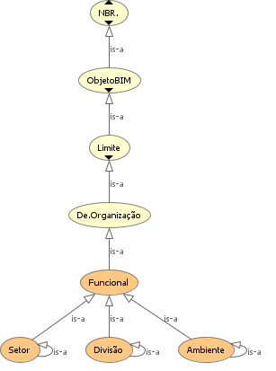
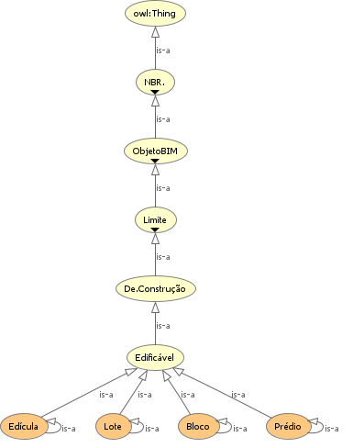
PROTÉGÉ - VISUALIZAÇÃO DAS RELAÇÕES

Slide 17
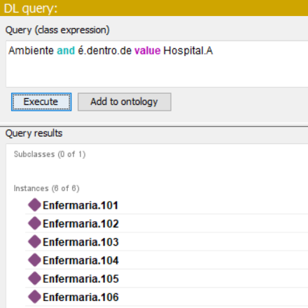
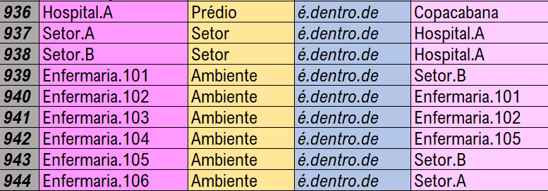
CONSULTAS À BASE DE CONHECIMENTOS – INFERÊNCIAS LÓGICAS

Slide 18
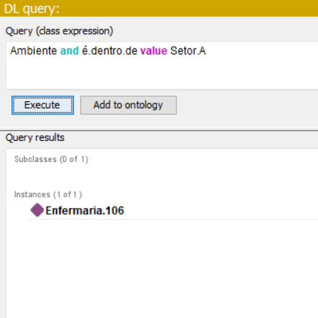
CONSULTAS À BASE DE CONHECIMENTOS – INFERÊNCIAS LÓGICAS

Slide 19
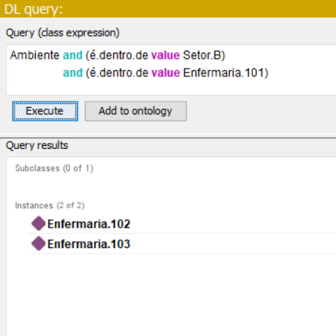
CONSULTAS À BASE DE CONHECIMENTOS – INFERÊNCIAS LÓGICAS

Slide 20
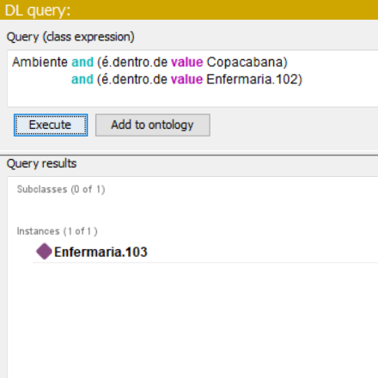
CONSULTAS À BASE DE CONHECIMENTOS – INFERÊNCIAS LÓGICAS

Slide 21
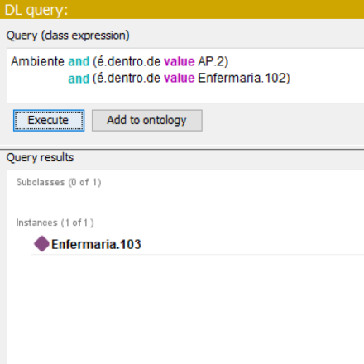
CONSULTAS À BASE DE CONHECIMENTOS – INFERÊNCIAS LÓGICAS

Slide 22
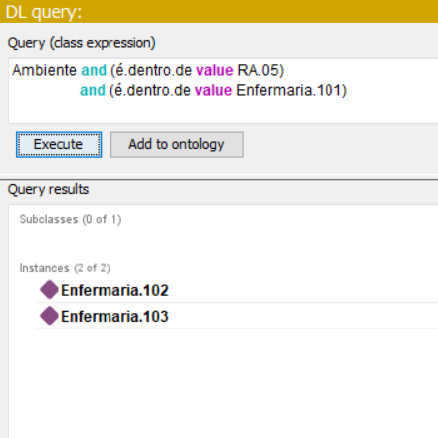
CONSULTAS À BASE DE CONHECIMENTOS – INFERÊNCIAS LÓGICAS

Slide 23
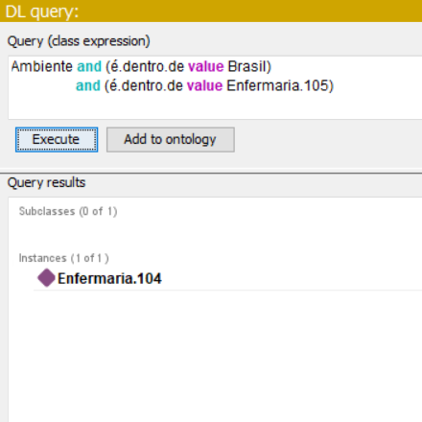
CONSULTAS À BASE DE CONHECIMENTOS – INFERÊNCIAS LÓGICAS

Slide 24
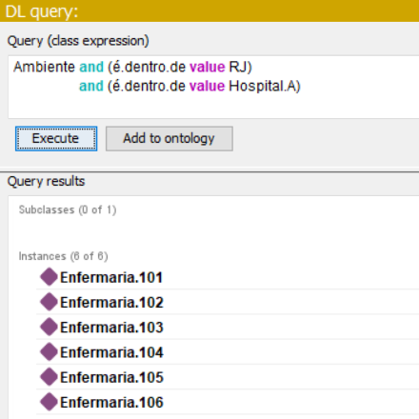
CONSULTAS À BASE DE CONHECIMENTOS – INFERÊNCIAS LÓGICAS

Slide 25
CONCLUSÕES
CONSTRUIR ONTOLOGIAS PARA TER BASES DE CONHECIMENTOS INICIAIS USADAS PARA O PROJETOS
CONSTRUIR ONTOLOGIAS AS-BUILT PARA TER BASES DE CONHECIMENTOS USADAS DURANTE TODO O CICLO DE VIDA DA EDIFICAÇÃO
SUPERAR O PARADIGMA DE PROJETAR -> VERIFICAR
POR UM PROCESSO CONTÍNUO DE FORMALIZAÇÃO DE CONHECIMENTOS
ORGANIZAÇÕES DETENTORAS DO CONHECIMENTO TÉCNICO PRECISAM SER POLOS DIFUSSORES
DOS CONHECIMENTOS ESTABELECIDOS NO PARADIGMA DE
OPEN LINKED DATA
ABNT
PREFEITURAS
CORPO DE BOMBEIRO
SUS
IPHAN...

